Slide 1
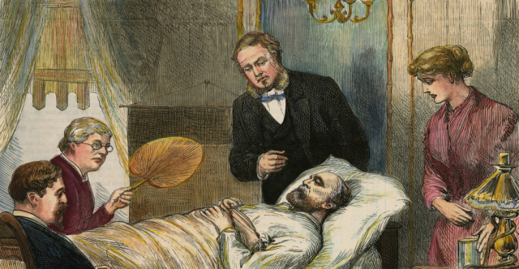
Medikalizace: Případ neplodnosti a umírání

Slide 2
Specifika neplodnosti jako diagnózy

Slide 3
Léčba neplodnosti v ČR
Dlouhá tradice
Liberální kontext a legislativa
Částečná úhrada ze zdravotního pojištění
Obdiv k technologiím v medicíně
Mediální prezentace „zázraků medicíny“
Limity léčby a diskuse o nich
Reprodukční turistika

Slide 4
The number of cycles provided according to the nationality of a patient (CZ – Czech, EU, outside EU)

Slide 5
Jaká řešení byste zvažovali v případě problémů s plodností? (% odpovědi „ano“)
Source: Marriage, Work and Family, 2005

Slide 6
Medicínský turismus
Transplantace
Experimentální léčba (kmenové buňky)
Ukončení života (assistovaná sebevražda, potraty)
Léčba neplodnosti
Stomatologie
Estetická medicína
Lázeňská léčba

Slide 7
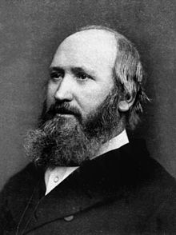
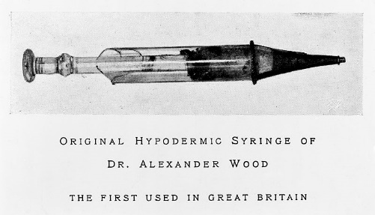
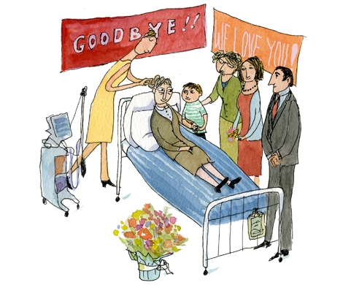
1) Sekularizace
2) Medikalizace, medicínské inovace
3) Demografické změny
Nový typ zkušenosti a nový typ institucí – zkušenost
s terminální nemocí
Paliativní péče a hospicové hnutí
„Dobrá smrt“
Notes:
- Medical ethics and state law started to regulate treatment of a dying patient.Religious control over various spheres of life weakened. Medical hypodermic syringe with a needle fine enough to pierce the skin.

Slide 8
Principles of good death
To know when death is coming, and to understand what can be expected
To be able to retain control of what happens
To be afforded dignity and privacy
To have control over pain relief and other symptom control
To have choice and control over where death occurs (at home or elsewhere)
To have access to information and expertise of whatever kind is necessary
To have access to any spiritual or emotional support required
To have access to hospice care in any location, not only in hospital
To have control over who is present and who shares the end
To be able to issue advance directives which ensure wishes are respected
To have time to say goodbye, and control over other aspects of timing
To be able to leave when it is time to go, and not to have life prolonged pointlessly
Debate of the Age Health and Care Study Group. The future of health and care of older people: the best is yet to come. London: Age Concern; 1999.

Slide 9
Místo úmrtí - detailně
V lůžkových hospicech umírá 2.5 % všech zemřelých.
Nemocnice
Doma, v zařízení sociálních služeb
Fakultní nemocnice
Léčebna pro dlouhodobě nemocné (LDN)
Hospic
Na ulici, při převozu
Nemocnice následné péče
Psychiatrická léčebna
Ostatní ZZ
Jiné, nezjištěno
Ve zdravotnickém zařízení
Doma, v zařízení sociálních služeb
Na ulici, při převozu
Jinde, nezjištěno
Zdroj: ÚZIS, LPZ 2011-2013; NRHOSP 2011-2013 N = 324 197, převzato z Švancara, 2015
.

